Slide 1
2025 Digital Columbus Project
Development of digital innovation technologies for rapid prediction of potential complex disasters and continuous disaster prevention
Complex Disaster Management System - JAVIS(Joint Autonomous Resilience Virtual Intelligent System)
Development of a hierarchical agentic AI-based digital twin platform for complex disaster prediction and response
2025.03
AI  Digital Twin Research Center
Dong-A University

Slide 2

01
Project Necessity
02
Project Goals
03
Project Strategy and Organization
04
Appendix

Slide 3
Key
Complex Disaster
Disaster Impacts Model*
Pre-impact
conditions
Emergency management interventions
Hazard mitigation
Hazard preparedness
Recovery
preparedness
Hazard exposure
Physical vulnerability
Physical impacts
Social
impacts
Social
vulnerability
Hazard
event
Improvised
Disaster
response
Improvised
Disaster
recovery
Event-specific conditions
* source: Disaster studies, Michael K Lindell(2013), Sage Journals

Slide 4

01
Project Necessity
복합재난 융합데이터, 실시간 예측 및 신속한 운영을 위한 지식-신뢰-자율 지능형 디지털 트윈 복합재난 대응 플랫폼

Slide 5
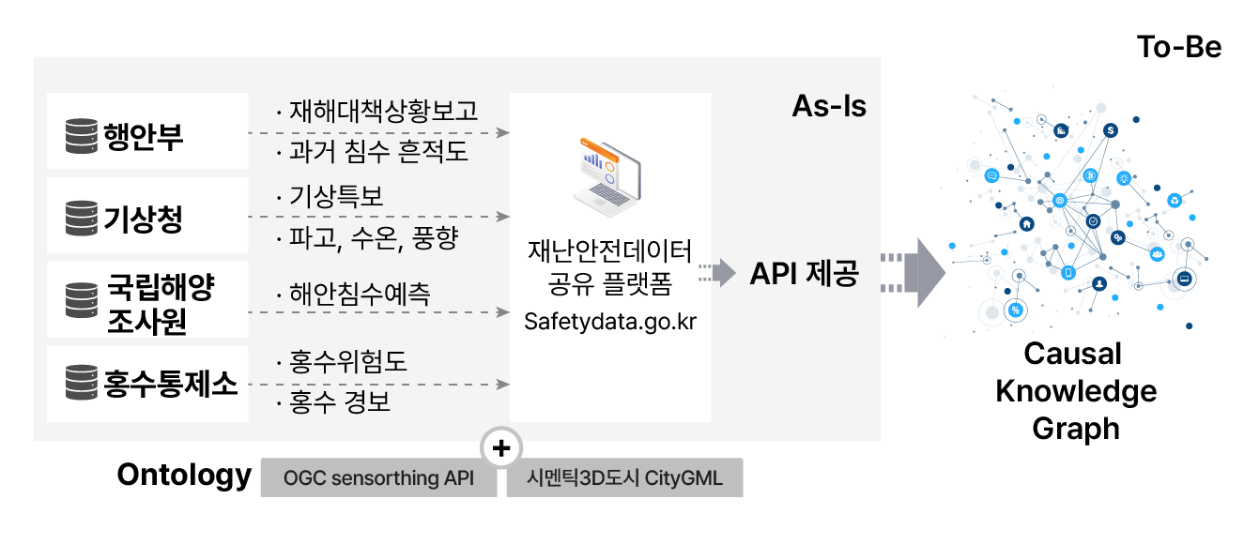
01
연구개발 과제의 필요성
복합재난 예측∙대응을 위한 계층적 Agentic AI 기반
디지털 트윈 플랫폼 개발
1-1
연구개발과제의 필요성
[연구개발 과제의 필요성]
복합재난 융합데이터, 실시간 예측 및 신속한 운영을 위해 지식-신뢰-자율 지능형 디지털 트윈 복합재난 대응 플랫폼 필요
❶ 지식화 된 복합재난 데이터 생성
· 인간 수준의 재난 상황 이해와 의사결정을 위한
다양한 데이터 효과적 통합 필수
· 기상․위성․교통 등 멀티소스 정보를
재난 유형별 융합데이터로 지식화(온톨로지 · 지식 그래프) 기술

Slide 6
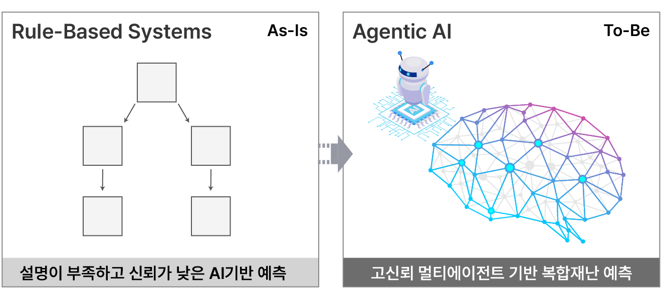
01
연구개발 과제의 필요성
복합재난 예측∙대응을 위한 계층적 Agentic AI 기반
디지털 트윈 플랫폼 개발
1-1
연구개발과제의 필요성
[연구개발 과제의 필요성]
복합재난 융합데이터, 실시간 예측 및 신속한 운영을 위해 지식-신뢰-자율 지능형 디지털 트윈 복합재난 대응 플랫폼 필요
❷ 고신뢰 멀티에이전트 기반 복합재난 예측
· 복합재난 발생 가능성에 대한 미래 동작 예측과
다양한 시나리오 시뮬레이션
· 디지털 트윈 기반 방대한 시뮬레이션 및 모델링을 통한
고신뢰성 확보 기술

Slide 7
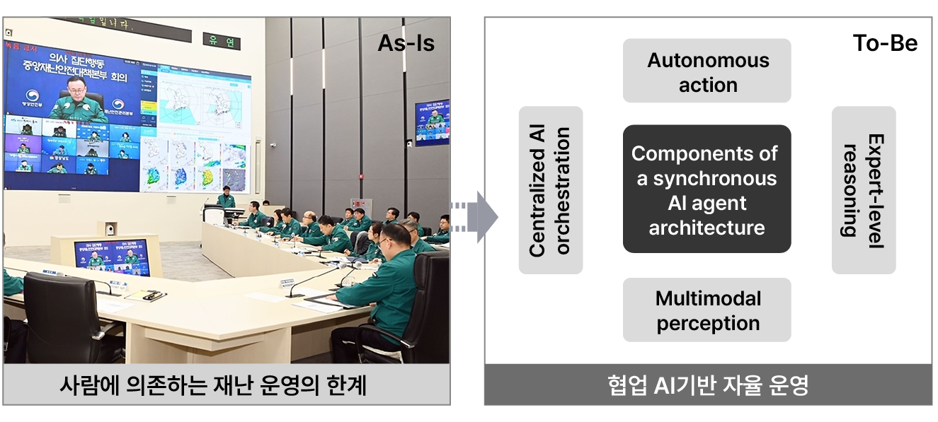
01
연구개발 과제의 필요성
복합재난 예측∙대응을 위한 계층적 Agentic AI 기반
디지털 트윈 플랫폼 개발
1-1
연구개발과제의 필요성
[연구개발 과제의 필요성]
복합재난 융합데이터, 실시간 예측 및 신속한 운영을 위해 지식-신뢰-자율 지능형 디지털 트윈 복합재난 대응 플랫폼 필요
❸ 협업 Agentic AI기반 자율운영
· 인적자원에 기반한 분절적-비효율적 의사결정의 한계
· 재난발생 위험 최소화를 위한
신속-정확-협업 Agentic AI기반 자율운영 기술

Slide 8
02
연구개발 과제의 목표 및 내용
복합재난 예측∙대응을 위한 계층적 Agentic AI 기반 디지털 트윈 플랫폼 개발
복합재난관리시스템-JAVIS(Joint Autonomous Resilience Virtual Intelligent System)

Slide 9
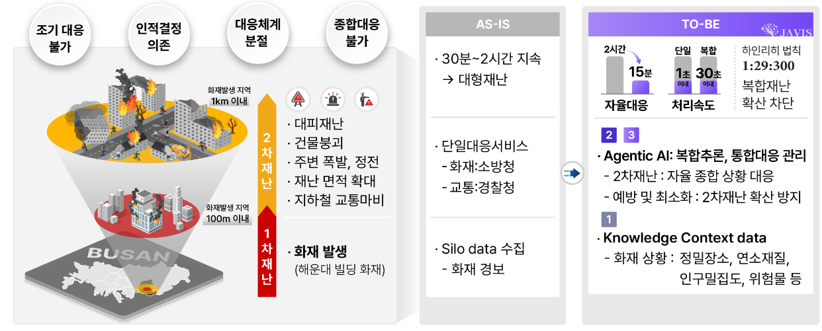
02
연구개발 과제의 목표 및 내용
복합재난 예측∙대응을 위한 계층적 Agentic AI 기반
디지털 트윈 플랫폼 개발
2-2
연구개발 과제의 최종목표, 내용 및 결과물

Slide 10
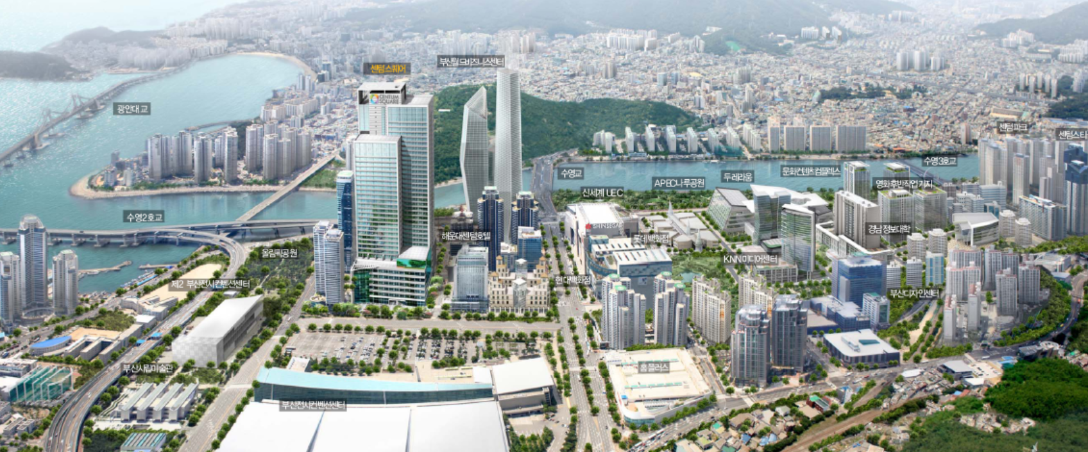



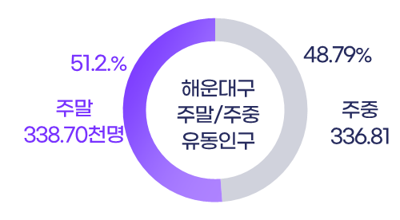

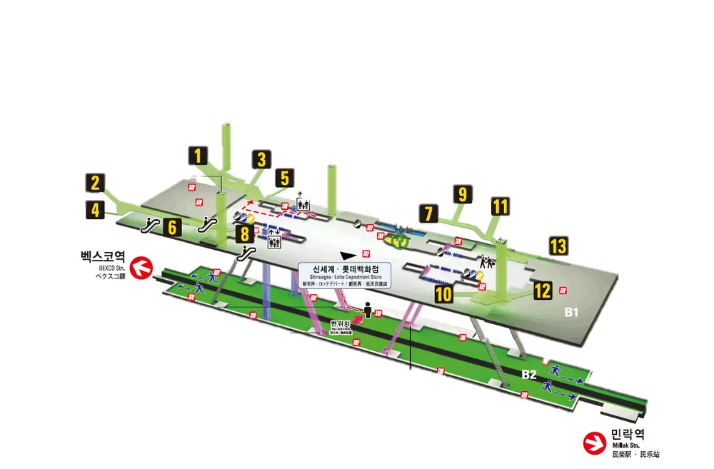
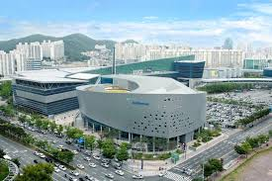
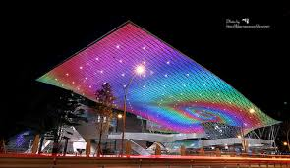
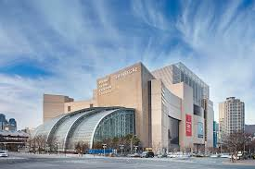
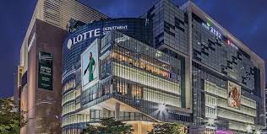

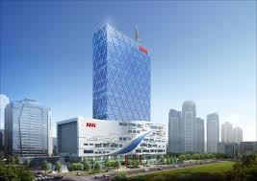
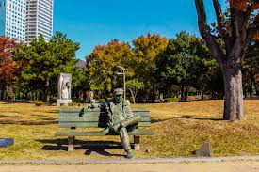
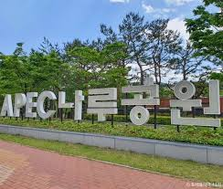
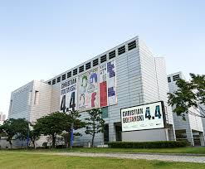
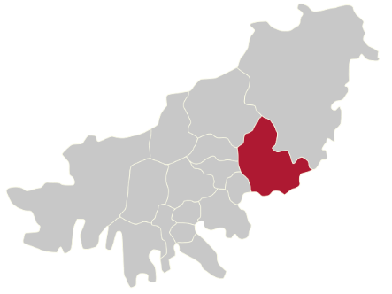

복합재난 시나리오
부산 지하철 화재 사고 발생 예상 대응 전략
SPOT
부산 센텀시티
29,585명(’24.12)
5.19 백만명(’23년 기준)
우2동 인구
센텀시티 중심 인구
해운대구 생활인구
부산광역시 생활인구 중 1위
58,843명(’23.12)
지하철 일일 승객 수(비중 3.54%)
센텀시티, 벡스코역 일 승하차 승객
BEXCO
영화의전당
신세계 백화점
신세계 백화점
주요
랜드마크
부산 센텀시티
KNN
올림픽공원
APEC 나루공원
부산시립미술관
첨단복합산업단지
부산광역시 해운대구 수영강 변 (35만 평) 터에
조성된 정보통신·영상·오락·국제업무 등의 기능을 갖춘 첨단 복합 산업단지
Life
Work
주요 주거시설: 센텀스타, 트럼프월드 센텀 I, 월드마크 센텀, WBC 더 팰리스, 포레나 센텀시티
주요 오피스: 부산정보산업진흥원, 부산디자인센터, 부산창조경제혁신센터, 디오 본사 등

Slide 11
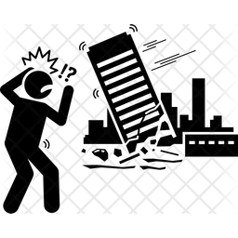


복합재난 시나리오
부산 지하철 화재 사고 발생 예상 대응 전략
Scenario
Subway Fire based Multiple Disaster
13:30
고층건물 붕괴
12:00
대규모
화재 확산
빌딩풍 영향 인근 고층건물 화재 번짐
점심시간 인파 대혼잡
센텀시티 일대 정전
12:30
고층건물
붕괴조짐
공조탑 화재 건물 전체 확산
센텀시티 내 교통마비-구조지연
건물붕괴 시작: 2차 재난 시작
노후건물 균열
건물 기울어짐
대응체계 분절
종합대응 불가
복합재난 발생
10:00 화재 발생
11:00 화재심각 단계
부산 지하철 센텀시티역
승강장 화재 발생
초기 원인은 전기 합선(추정)
연기가 빠르게 확산되며
승객들 대피 시작
세텀시티역 일부 붕괴
백화점 화제 피해 시작
백화점 간 연결통로 화재 확산
10:30
백화점 위험
화재가 지하 통로 통해 신세계백화점 지하층으로 확산
대비방송, 대피유도
10:10 화재확산
10:20 소방대 출동
부산 센텀시티
지하철 출입구 및 환기구 통한 불길 확산
역사 내부 시설물 및 상점으로 화재 확산
시민들이 급히 대피하며 소방서에 신고 접수
부산 소방본부 긴급 출동
지하철역 내부 진입 어려움(연기, 고온)
인근 도로 통제

Slide 12
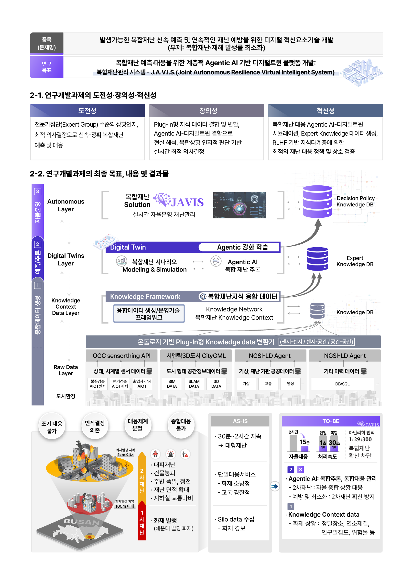
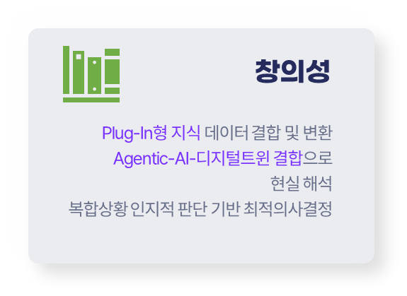
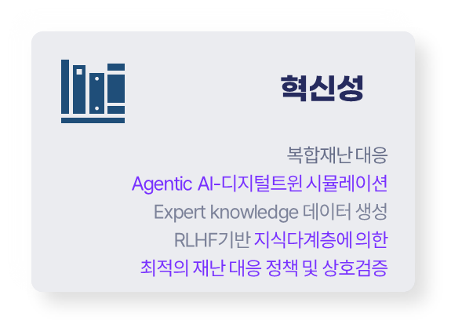

02
연구개발 과제의 목표 및 내용
복합재난 예측∙대응을 위한 계층적 Agentic AI 기반
디지털 트윈 플랫폼 개발
연구목표
Development of a hierarchical agentic AI - digital twin platform for complex disaster prediction and response
Complex Disaster Management System -JAVIS(Joint Autonomous Resilience Virtual Intelligent System)
As-IS

Slide 13
Autonomous Layer
Autonomous Collaborative Intelligence & Verification
Autonomous Cognitive Response
MoE RLHF/GRPO
Autonomous Verification System
Autonomous Disaster Management
Complex Disaster/Environment Cognition, PPO/DPO/GRPO,
Semantic Collaboration and Mutual Response
Synthetic Dataset Verification
Multi-Source Learning Model
Verification
Autonomous Collaborative Simulation & Verification
Collaborative AI Agent Learning
Knowledge + Knowledge Combination
Autonomous Cognition, Verification, Evaluation
Simulation Generation Layer
Collaborative Layer
Distributed Multiple AI Agents for Realtime Prediction
(Multi-Agent AI Orchestrator)
Mult-Agent Inference
Context Aware Inference
Knowledge DB
Large Model (LCM/LAM/LWM)
Simulation
Hierarchical semantic realtime AI prediction
AI Agents : Composite/Spatial Inference & Human Agent
Hosting & 3D Tiling
Realtime Web Visualization
Physical Engine based Simulation
Context Aware Complex Disaster Ontology Learning
Meta Knowledge
LAM & LWM Model
Spatial-Human Composite Task
Machine + Machine Combination
Knowledge Inference / Learning
Gen AI ; Complex Multimodal data generation
Knowledge Context DB
Knowledge Layer
Knowledge Context Framework
Context Awareness Knowledge
BigData Context Analysis
Knowledge Context Broker
NGSI-LD
Sensor/3D Scene Graph
Graph based Streaming
LLM/LMM Model Inference
GeoSPARQL OWL, RDF
Scene Graph DB
Neo4J / RAG/TAG
SLAM-BIM 3D City Model
Synthetic Data Multimodal Dataset
Semantic Sensor-Geospatial
Sensor + Sensor / Spatial + Spatial Combination
Integrated Ontologies of Sensor & 3D City Model
Spatial/Sensor/Human Data DB
Data Layer
Open Standardization
Sensor/Spatial Data
Physical Layer
Smart City Living Lab
Semantic 3D City DB
AIoT Sensor Meta DB
Single AI Learning Model DB
Semantic 3D CItyModel
(CityGML)
Sensing (inference) Data
(OGC Sensorthings API)
Sensor/
Spatial Information
AIoT Sensing System
Single Task AI Base Model
Task Meta Modeling (*Object: (Type, Environment, Human)

Slide 14
02
연구개발 과제의 목표 및 내용
2-2
연구개발 과제의 최종목표, 내용 및 결과물
대응전략
Agentic AI 기반 디지털 트윈 플랫폼
Digital
Twin
Digital Twin
Simulation
1차 재난 발생
연속재난 예측
자율대응
재난 발생 전
지하철 화재
화재/붕괴/폭발
초기대응
상시 가상 시뮬레이션
융복합 데이터 생성
지식화/AI 추론 학습
자율대응 검증
화재 AIoT센서
복합 AIoT센서
공간 메타분석
(건물, 도로, 지하철 등)
Knowledge Layer
재난별/공간별/휴먼
상황지식 결합
AI 추론 Layer
복합재난예측
자율대응 Layer
전문가 수준 대응정책 제시
시맨틱 기반 협업
상호대응책 및 대비경로
협력기관별 상호 대응
상시
1초 이내 감지
30초 복합재난 예측
15분 대응 완료

Slide 15
02
연구개발 과제의 목표 및 내용
복합재난 예측∙대응을 위한 계층적 Agentic AI 기반
디지털 트윈 플랫폼 개발
2-3
연구개발 과제의 단계별 목표, 내용 및 결과물
1단계 (1~2년차) : Knowledge 기반 복합재난 참조 모델링 및 JAVIS 프로토타입 개발
1
Knowledge 기반
복합재난 융합 데이터 모델링
재난 상호 연계성 : 시맨틱 공간-센서 기반 Knowledge 정보화
성과물
[복합재난 공간-센서 데이터 모델링]
디지털트윈 기반 복합재난 융합 데이터 참조 모델
2개 이상
Knowledge 기반 멀티소스 복합재난 데이터셋 2개 이상
[Data Layer]
센서, 3D도시정보, 공공정보, 이력정보 등 재난유형별 데이터 모델링
멀티소스 융합데이터 참조모델 학습
[Knowledge Context Layer]
온톨로지 기반 Plug-In형 Knowledge 데이터 변환기 개발 및 Knowledge 그래프 기반 실시간 데이터 처리 모델
공간-센서
유형별 AI 모델
멀티모달 생성모델 (NIM, NeMO)
멀티소스 융합
합성데이터 생성
CityGML
Sensorthings API
재난 유형별
메타 정의
[복합재난 공간-센서 Knowledge 정보화]
공간-센서 통합 온톨로지 및
복합재난 Knowledge Graph
Knowledge Context Broker 및 Context 해석

Slide 16
02
연구개발 과제의 목표 및 내용
복합재난 예측∙대응을 위한 계층적 Agentic AI 기반
디지털 트윈 플랫폼 개발
2-3
연구개발 과제의 단계별 목표, 내용 및 결과물
1단계 (1~2년차) : Knowledge 기반 복합재난 참조 모델링 및 JAVIS 프로토타입 개발
2
Agentic AI-디지털트윈
프로토타입 개발
복합재난 예측 및 시뮬레이션 프로토타입
성과물
[Multi AI Agent Orchestrator 프로토타입]
[Digital Twin Layer]
Multi Agent Orchestrator 및 Expert Knowledge 프로토타입 개발
3D도시모델/복합센서 데이터/가시화 플랫폼 개발
Agentic AI- 디지털트윈
프로토타입
Multi AI Agents : 복합재난, 공간인지, 휴먼인지
Multi Agent 기반 복합재난 인지 추론
Expert Knowledge 추상화 설계
Multi Agent Orchestrator (Magentic-One etc)
[복합재난 시뮬레이션]
복합재난 추론 처리속도
2분 이내
데이터 플랫폼 (Fiware)
가시화 (Omniverse, Cosmos 등) 엔진
Knowledge 기반
참조 시뮬레이션

Slide 17
02
연구개발 과제의 목표 및 내용
복합재난 예측∙대응을 위한 계층적 Agentic AI 기반
디지털 트윈 플랫폼 개발
2-3
연구개발 과제의 단계별 목표, 내용 및 결과물
1단계 (1~2년차) : Knowledge 기반 복합재난 참조 모델링 및 JAVIS 프로토타입 개발
3
JAVIS 프로토타입 개발
협업지능화 복합재난 자율 디지털트윈 프로토타입
성과물
[협업 지능화 – Expert Group 정책]
JAVIS 프로토타입
[Autonomous Layer]
스마트시티 복합재난 시나리오 기반 Expert Group Policy Model 학습을 통한 JAVIS (실시간 협업 지능형 자율 디지털트윈) 프로토타입 개발
LLM/LMM 기반 복합의사결정 및 실행 전략
RLHF PPO / DPO 기반 Expert Group Policy 모델
현장 실증
(스마트시티 - 화재/가스, 지하 침수 등)
[자율 검증 및 대응]
복합재난 의사결정 자동화 40% 이상
디지털트윈 상에 복합재난
유형별 자율 검증 수립
복합재난 참조모델 현장 테스트

Slide 18
02
연구개발 과제의 목표 및 내용
복합재난 예측∙대응을 위한 계층적 Agentic AI 기반
디지털 트윈 플랫폼 개발
2-3
연구개발 과제의 단계별 목표, 내용 및 결과물
2단계 (3~4년차) : 실증 시나리오 기반 JAVIS 복합재난 예측 및 자율 대응 체계 구축
1
Expert Knowledge 기반
복합재난 융합데이터 생성 기술
전문가 수준의 복합재난 지식 네트워크 프레임워크
성과물
[Expert Knowledge 기반
복합재난 융합데이터 생성]
디지털트윈 기반 복합재난 융합 데이터 참조 모델
2개 이상
환경인지적 멀티소스 복합
재난 데이터셋 2개 이상
[Data Layer]
SLAM-BIM 기반 3D 도시모델 환경 자동 구축, Expert Knowledge 기반 복합재난 융합 데이터셋 생성
[Knowledge Context Layer]
전문가 수준의 Knowledge Network 프레임워크 구축
SLAM-BIM - CItyGML
3D 공간 환경 자동 생성
환경인지적 복합재난 멀티모달 데이터셋 생성
복합환경 : 지역, 공간, 복합센서
[Expert Knowledge Network 프레임워크]
Expert Semantic Web 구축
Expert Knowledge 그래프 모델 생성

Slide 19
02
연구개발 과제의 목표 및 내용
복합재난 예측∙대응을 위한 계층적 Agentic AI 기반
디지털 트윈 플랫폼 개발
2-3
연구개발 과제의 단계별 목표, 내용 및 결과물
2단계 (3~4년차) : 실증 시나리오 기반 JAVIS 복합재난 예측 및 자율 대응 체계 구축
2
Multi-Agent 기반
복합재난 AI 예측 기술
Multi-Agent 복합재난 예측 및 실증 시나리오 기반 시뮬레이션
성과물
[Multi Agent Orchestrator 복합재난 추론]
[실증시나리오]
초기 검출 10s 이내
FAR 10% 이내
[Digital Twin Layer]
복합재난 상호 온톨로지 개발,
물리AI엔진 기반 복합재난 시뮬레이션, Expert Knowledge 그래프 모델 기반
계층적 Multi Agent Orchestrator
개발 및 복합재난 추론
LLM/LMM 기반 복합재난 Expert Knowledge 그래프
Causal Reasoning 기반 실시간 복합재난 상황 인지 추론
[복합재난 실증 시뮬레이션]
복합재난 추론 처리속도
1분 이내
물리AI 엔진 기반 복합재난 가상 시뮬레이션
실증 시나리오 기반 초기 검출 및 대응
Genesis, COSMOS WFM 등 ; 화재/가스/침수 등 시뮬레이션

Slide 20
02
연구개발 과제의 목표 및 내용
복합재난 예측∙대응을 위한 계층적 Agentic AI 기반
디지털 트윈 플랫폼 개발
2-3
연구개발 과제의 단계별 목표, 내용 및 결과물
2단계 (3~4년차) : 실증 시나리오 기반 JAVIS 복합재난 예측 및 자율 대응 체계 구축
3
JAVIS 자율 운영 테스트
협업지능화 복합재난 자율 디지털트윈 테스트
성과물
[협업 지능화 – Expert Group 정책]
[실증시나리오]
초기 재난 대응 시간
30분 이내
[Autonomous Layer]
산업단지 복합재난 시나리오 기반
Expert Group Policy Network 적용
JAVIS 자율 운영 테스트 및 고도화
LLM/LMM , RLHF 기반 Expert Group Policy 적용
복합재난 컨텍스트 파악 및
상호 자율 조정
[자율 검증 및 대응]
복합재난 의사결정 자동화 60% 이상
디지털트윈 복합재난
자율 운영 고도화
복합재난 대응 시뮬레이션 및
현장 테스트
※ 산업단지 또는 스마트시티 대상 복합재난 (화재/가스, 침수 등)

Slide 21
02
연구개발 과제의 목표 및 내용
복합재난 예측∙대응을 위한 계층적 Agentic AI 기반
디지털 트윈 플랫폼 개발
2-3
연구개발 과제의 단계별 목표, 내용 및 결과물
3단계 (5~8년차) : 복합재난관리시스템 JAVIS 기반 복합재난 예측 및 자율 운영 실증
1
Expert Knowledge 기반
복합재난 융합데이터 자동 생성
대규모 복합재난 물리세계 모델 LWM 및 멀티모달 Gen AI
성과물
[LWM 기반 복합재난 자동 생성]
공간지식 멀티모달 AI 모델
6개 이상
Expert 멀티소스 복합재난 데이터셋
6개 이상
[Data Layer]
Expert Knowledge 기반 복합환경-
복합재난 융합 데이터셋 자동 생성, 공간지식 멀티모달 AI 사전모델 학습
[Knowledge Context Layer]
Expert Knowledge 네트워크 기반 재난 상호 연계 Expert Knowledge 컨텍스트 자동 생성
대형 복합재난 물리세계모델 (LWM) 및 전문지식화 구축
복합환경 복합재난 합성 데이터 자동 생성
※ LWM 기반 멀티모달 추론 모델 학습, 물리적 시뮬레이션, 상황 적응
[LCM 기반 Expert Knowledge Context]
대형 의미 모델 (LCM) 기반 Expert Knowledge Context 자동 생성
Expert Knowledge Context 기반 재난상호 연계 의미

Slide 22
02
연구개발 과제의 목표 및 내용
복합재난 예측∙대응을 위한 계층적 Agentic AI 기반
디지털 트윈 플랫폼 개발
2-3
연구개발 과제의 단계별 목표, 내용 및 결과물
3단계 (5~8년차) : 복합재난관리시스템 JAVIS 기반 복합재난 예측 및 자율 운영 실증
2
Agentic AI 강화 학습 기반
실시간 복합재난 예측
Agentic AI 복합재난 초기 검출
성과물
[Agentic AI 복합재난 추론]
복합재난 초기 검출 1s~10s 이내
FAR 5% 이내
[Digital Twin Layer]
계층적 Multi Agent Orchestrator
기반 재난 상호 연계 메타 분석,
Agentic AI 강화 학습 기반
복합재난 시뮬레이션 및 추론 모델 검증, 실시간 복합재난 초기 예측
대형행동모델(LAM) 기반
협업형 복합재난 전문 지식화
분산 다중 Agent 강화학습 기반 실시간 복합재난 상황 인지 추론
[Agentic AI 복합재난 실증 시뮬레이션]
복합재난 추론 처리속도
30초 이내
Agentic AI 및 물리AI 엔진 기반 대응 가상 시뮬레이션
실증 시나리오 기반 실시간 복합재난 초기 검출 및 대응
Genesis, COSMOS WFM 등 ; 도시-복합재난-군중-대응 가상 시뮬레이션

Slide 23
02
연구개발 과제의 목표 및 내용
복합재난 예측∙대응을 위한 계층적 Agentic AI 기반
디지털 트윈 플랫폼 개발
2-3
연구개발 과제의 단계별 목표, 내용 및 결과물
3단계 (5~8년차) : 복합재난관리시스템 JAVIS 기반 복합재난 예측 및 자율 운영 실증
3
JAVIS 자율 운영 검증
협업지능화 복합재난 자율 디지털트윈 운영
성과물
[협업 지능화 – Expert Group 정책]
[Autonomous Layer]
해양복합도시 복합재난 시나리오
Expert Group Policy Knowledge 실증 JAVIS 실시간 복합재난 대응 운영 및
검증/평가 체계 운영
초기 복합재난
대응 시간
15분~30분 이내
대형AI모델 Expert Group Policy Knowledge 실증
자율 협업 Expert Knowledge 상호 운영
복합재난 대형AI모델 (LCM,LAM,LWM)
[자율 검증 및 대응]
복합재난 의사결정 자동화 95% 이상
디지털트윈 복합재난
자율 운영 및 대응, 검증/평가
실시간 복합재난 대응
현장 검증
해양복합도시 대상 복합재난 (기상, 빌딩, 지하)

Slide 24
02
연구개발 과제의 목표 및 내용
복합재난 예측∙대응을 위한 계층적 Agentic AI 기반
디지털 트윈 플랫폼 개발
2-3
연구개발 과제의 단계별 목표, 내용 및 결과물
10 개
멀티소스 복합재난 테이터셋
1 초 /30 초
복합재난 데이터 처리 속도
복합 재난 합성(현실+가상) 데이터셋 종류
AIoT 단일 센서 (1초)/복합 데이터 처리(30초)
95 %
복합재난 예측모델 정확도
15 분 이내
복합재난 초기 재난 대응 시간
복합 환경 및 복합 재난 예측 모델 정확도(FRA 5% 이내)
(자율 검증 - 재난 대응) 대응 시간
1K 개
95 %
복합재난 의사결정 자동화 수준
다중 AI agents 동시 처리 개수
Multi AI Agents Orchestrator 상 Agent 동시 처리
의사결정 자동화 비율 (AI Agent 결정 수 / 전체 결정 수)x100
JAVIS 복합재난 자율 대응- 1:29:300법칙 10초 이내 감지, 15분 이내 초기 대응 완료

Slide 25
03
연구개발 과제의 추진전략·방법 및 추진체계
JAVIS 복합재난 자율 대응- 1:29:300법칙 10초 이내 감지, 15분 이내 초기 대응 완료

Slide 26
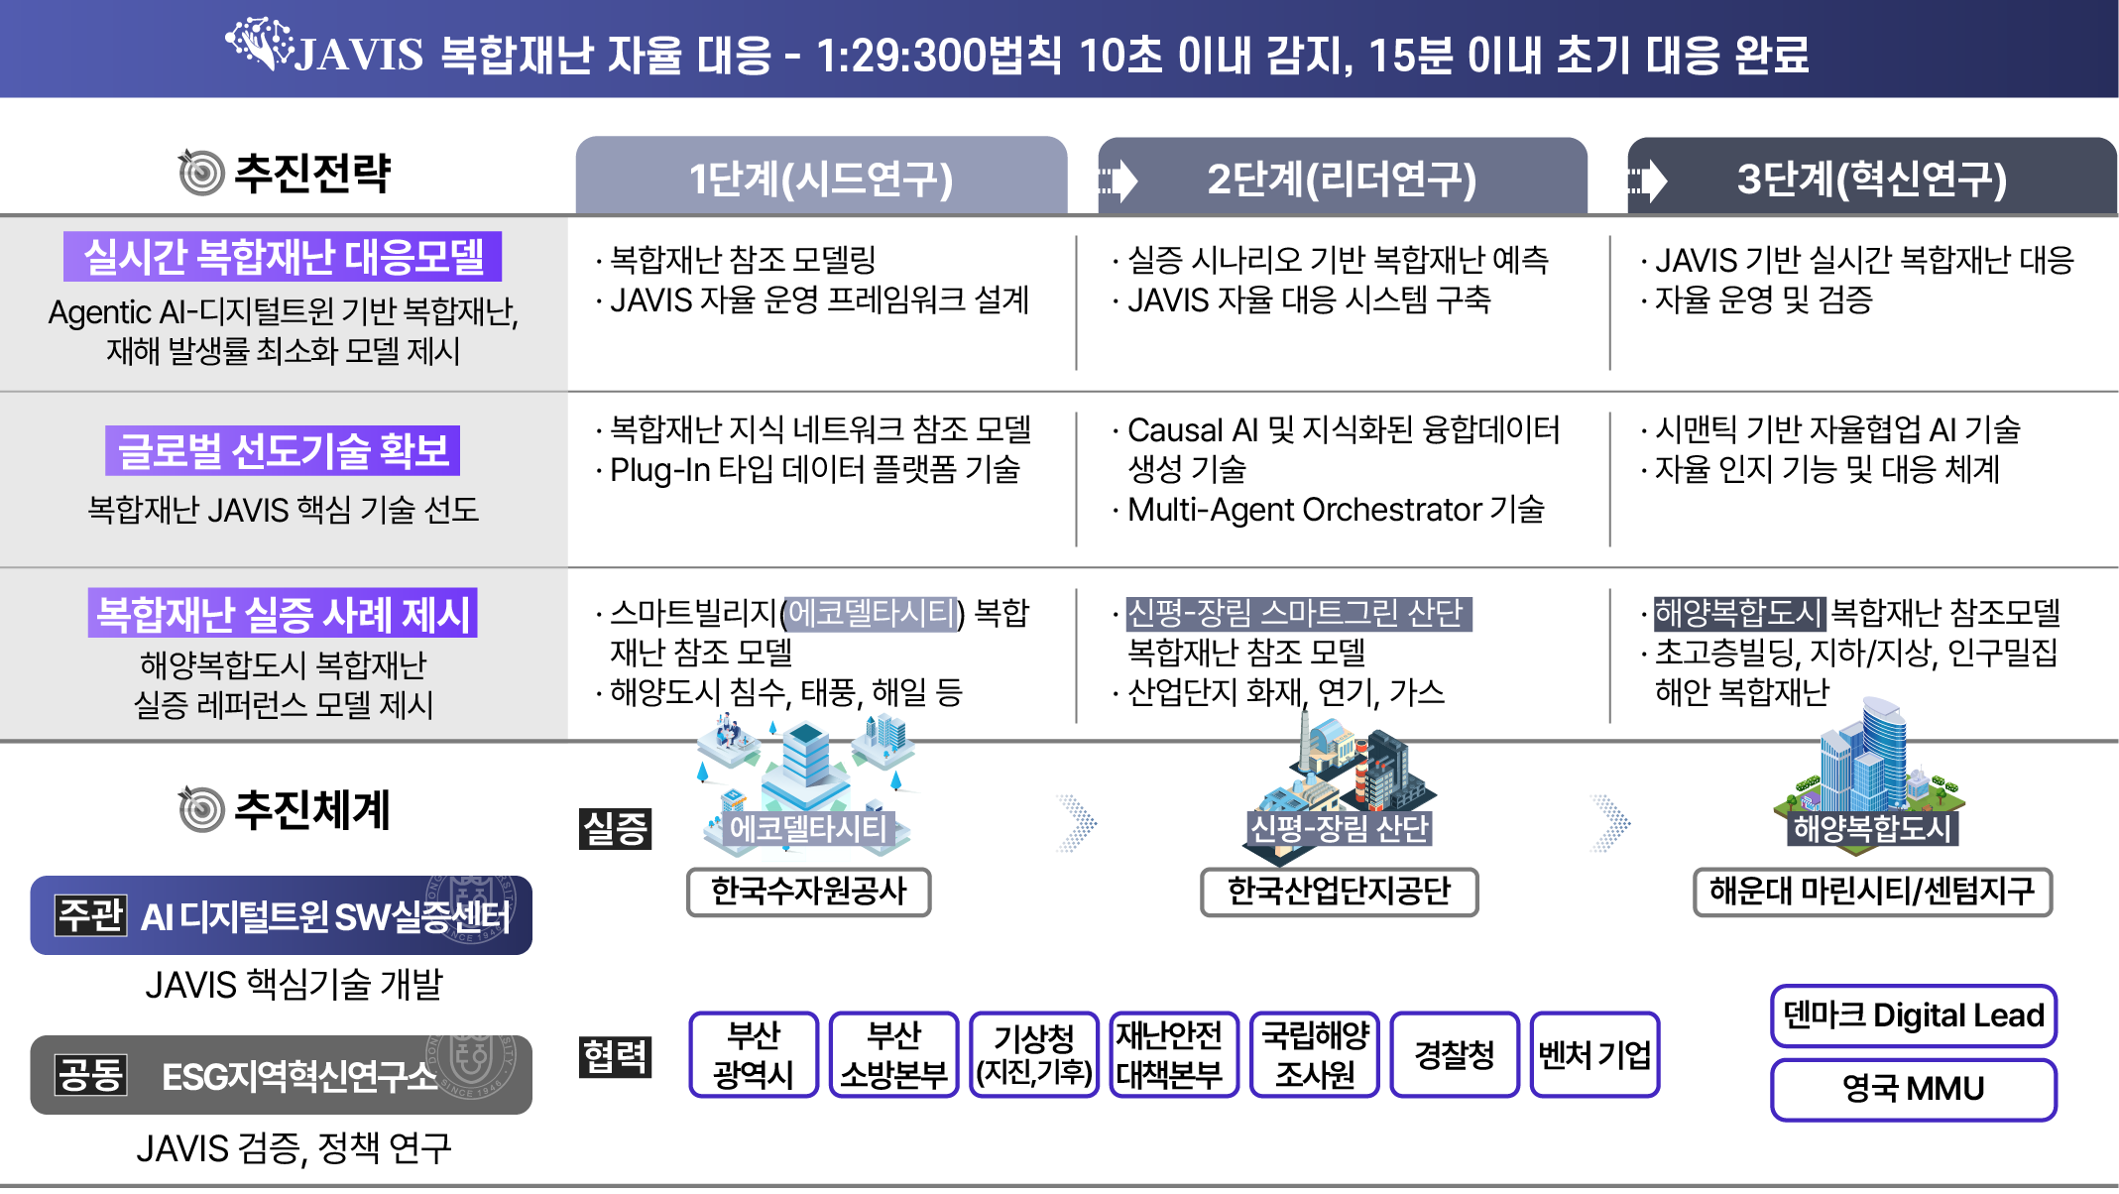
03
연구개발 과제의 추진전략·방법 및 추진체계
복합재난 예측∙대응을 위한 계층적 Agentic AI 기반
디지털 트윈 플랫폼 개발

Slide 27
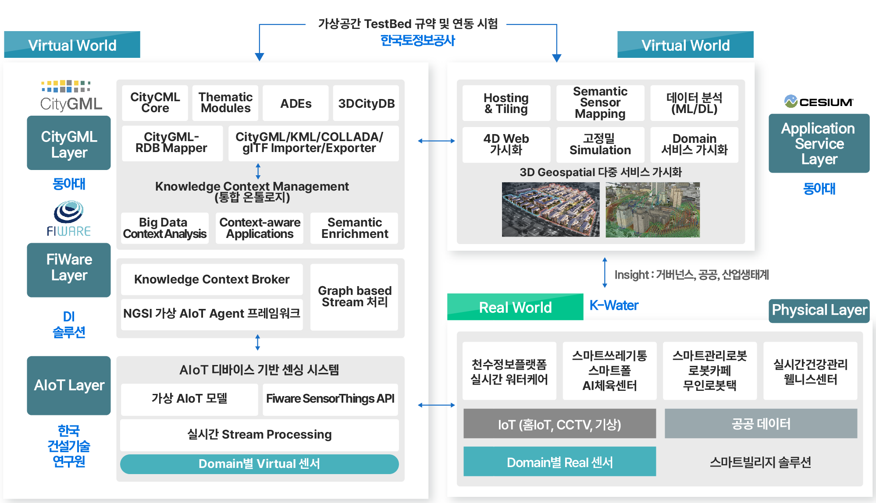
03
연구개발 과제의 추진전략·방법 및 추진체계
복합재난 예측∙대응을 위한 계층적 Agentic AI 기반
디지털 트윈 플랫폼 개발
주관기관 역량
❶ 디지털트윈 테스트베드 구축
· 과학기술정보통신부, “디지털트윈 기반 스마트시티랩 실증 단지 조성”
사업 2세부 과제 주관 (’22~’25)
· 주관기관 (동아대학교), 공동기관 (한국수자원공사, 한국건설기술연구원, 한국토지정보공사, DI솔루션)
· 실증대상지 : 에코델타시티 스마트빌리지, 스마트시티랩
· 개발내용
스마트시티 데이터 모델 프로토타입 개발
스마트시티 서비스별 AIoT 디바이스 기반 센싱 시스템 구축
디지털트윈 기반 컴퓨팅 데이터 플랫폼 및 테스트베드 구축 활용

Slide 28
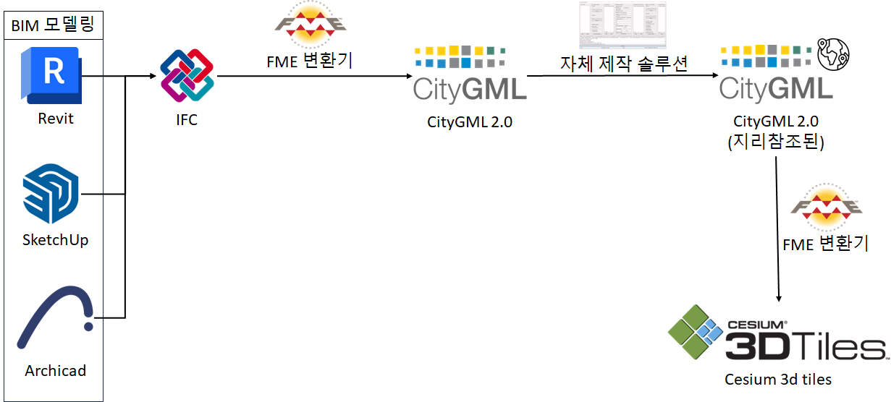
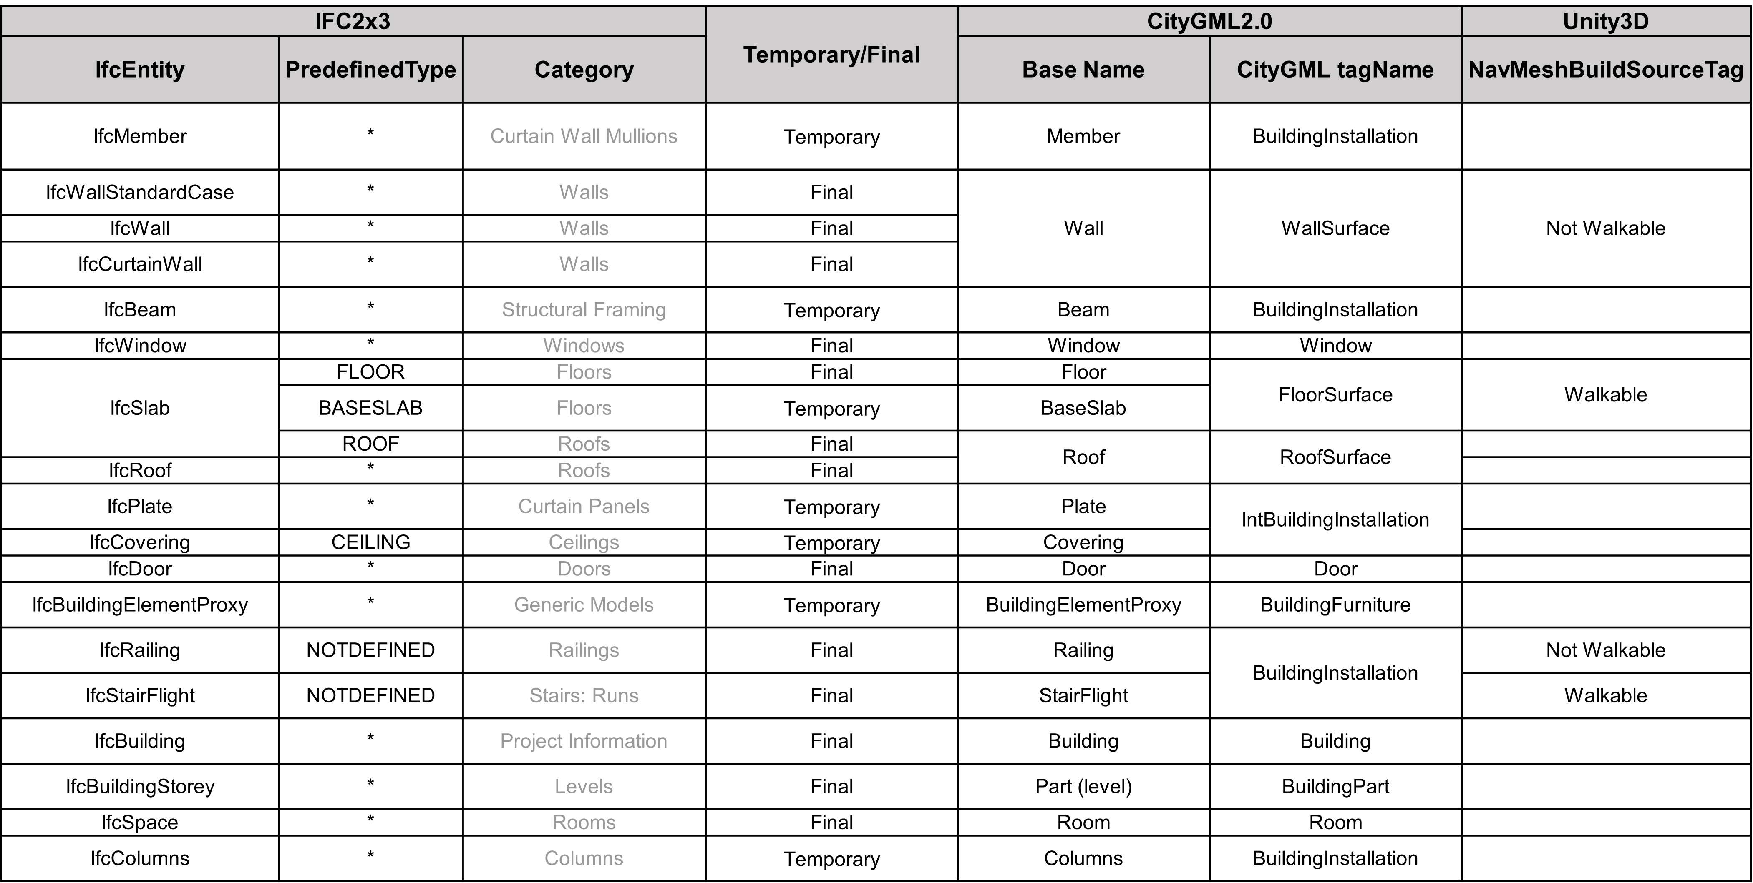
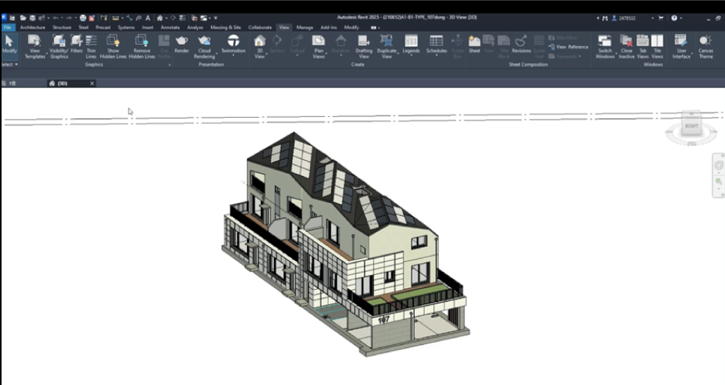
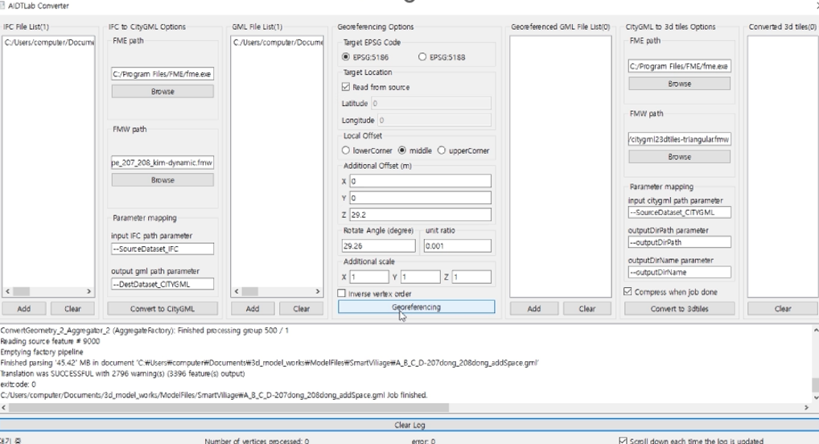
03
연구개발 과제의 추진전략·방법 및 추진체계
복합재난 예측∙대응을 위한 계층적 Agentic AI 기반
디지털 트윈 플랫폼 개발
주관기관 역량
 개방 표준형 3D 도시모델 구축 및 센서 통합 (스마트빌리지)
CityGML 추론을 위한 사례기반 맵핑 규칙을 바탕 Room 재정의
구현된 IFC to CityGML to 3DTiles 자동 변환기

Slide 29
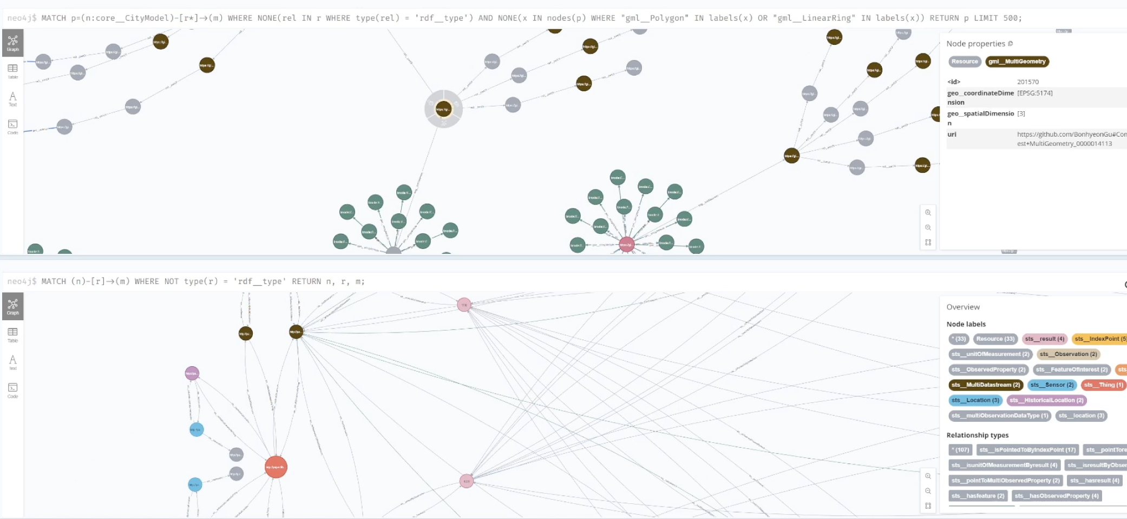
03
연구개발 과제의 추진전략·방법 및 추진체계
복합재난 예측∙대응을 위한 계층적 Agentic AI 기반
디지털 트윈 플랫폼 개발
주관기관 역량
 공간데이터(CityGML)+센서데이터(OGC Sensorthing) 결합
온톨로지기반(OWL) Knowledge Graph(KG)생성기 변환기 개발(2025)

Slide 30
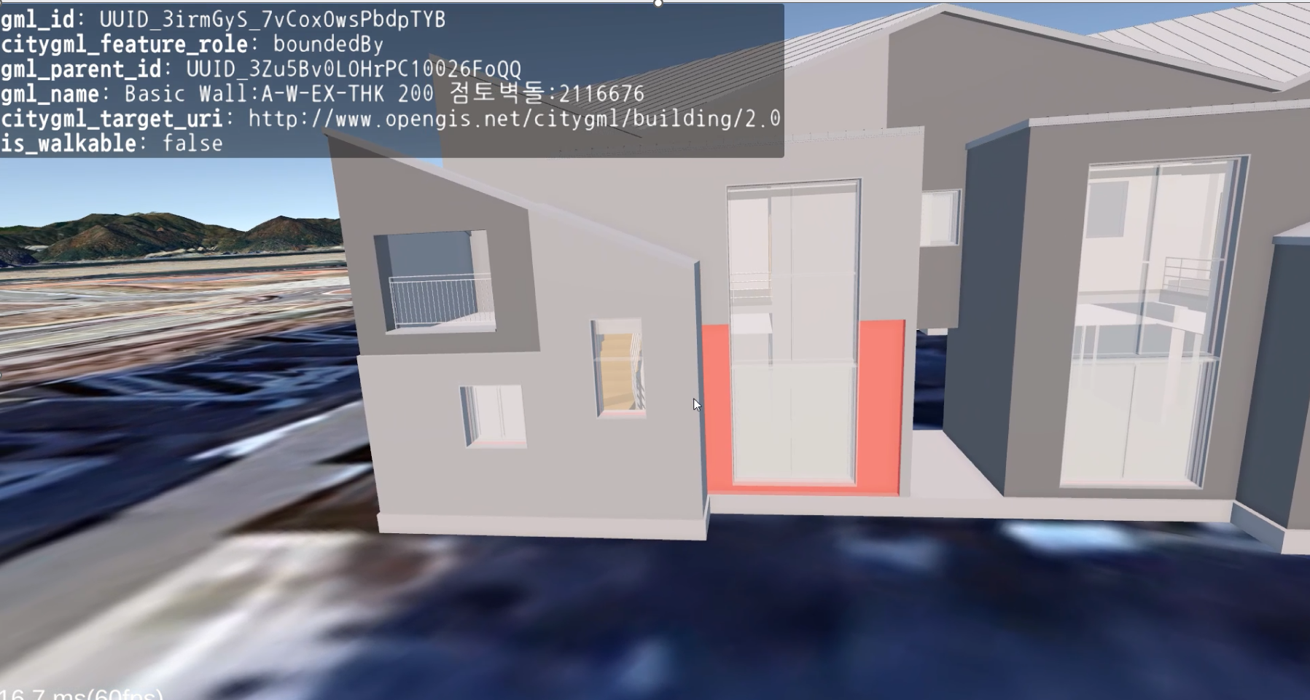
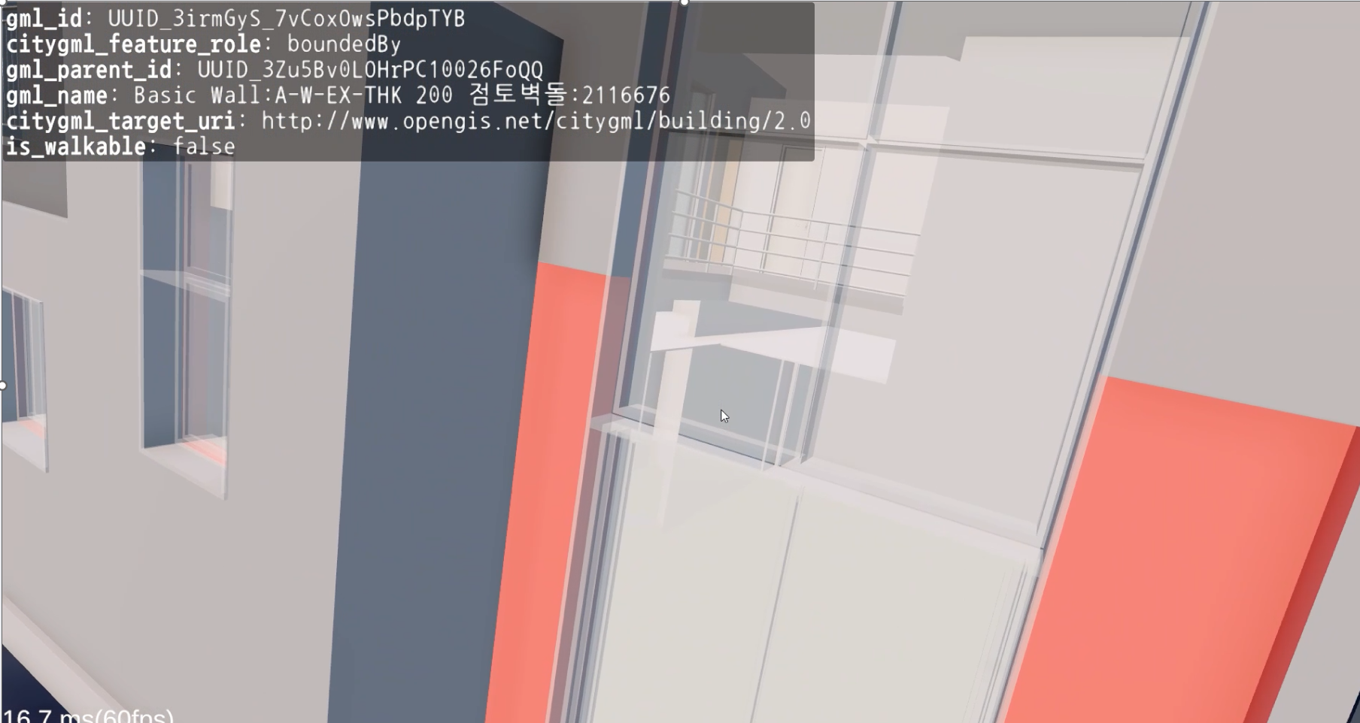
03
연구개발 과제의 추진전략·방법 및 추진체계
복합재난 예측∙대응을 위한 계층적 Agentic AI 기반
디지털 트윈 플랫폼 개발
주관기관 역량
➍ BIM데이터 관리(DB)및 가시화 플랫폼개발
LOD4 수준(최고 상세수준) 메타데이터 결과 BIM데이터 관리(DB)및 가시화 플랫폼 개발 중(2025)

Slide 31
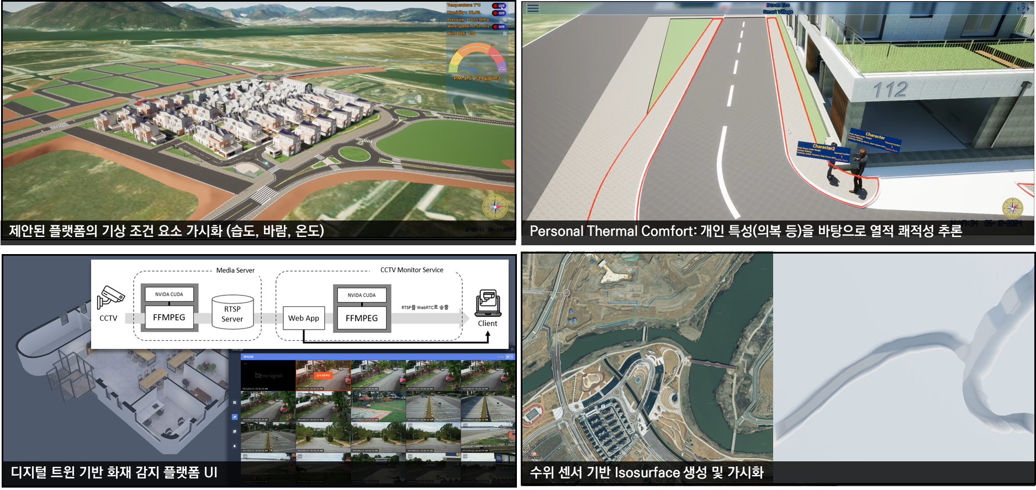
03
연구개발 과제의 추진전략·방법 및 추진체계
복합재난 예측∙대응을 위한 계층적 Agentic AI 기반
디지털 트윈 플랫폼 개발
주관기관 역량
➎ 에코델타시티 스마트빌리지 연계: 디지털트윈 플랫폼 기반 다양한 스마티시티 혁신 서비스 개발 및 테스트 중(화재, 수위, 쾌적성 (2025)

Slide 32
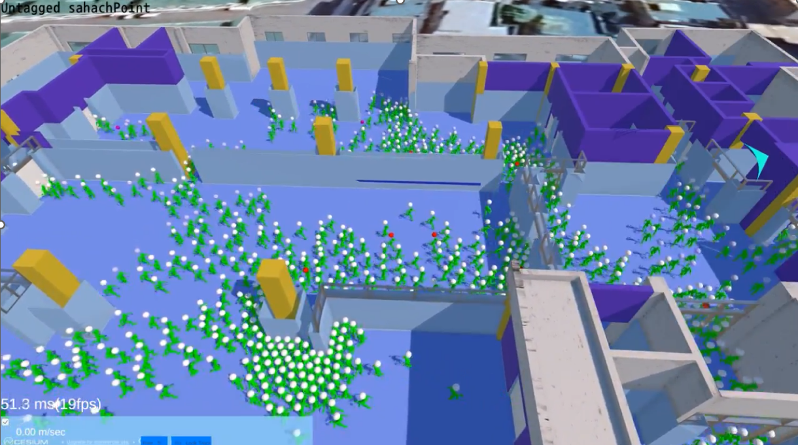
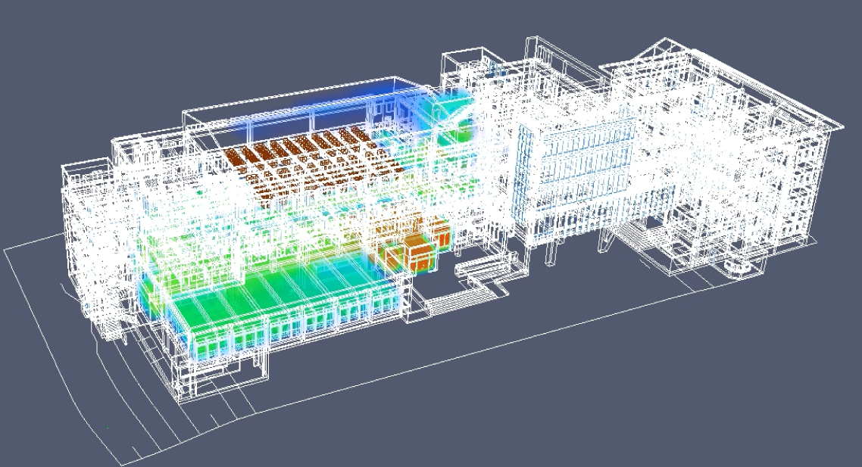
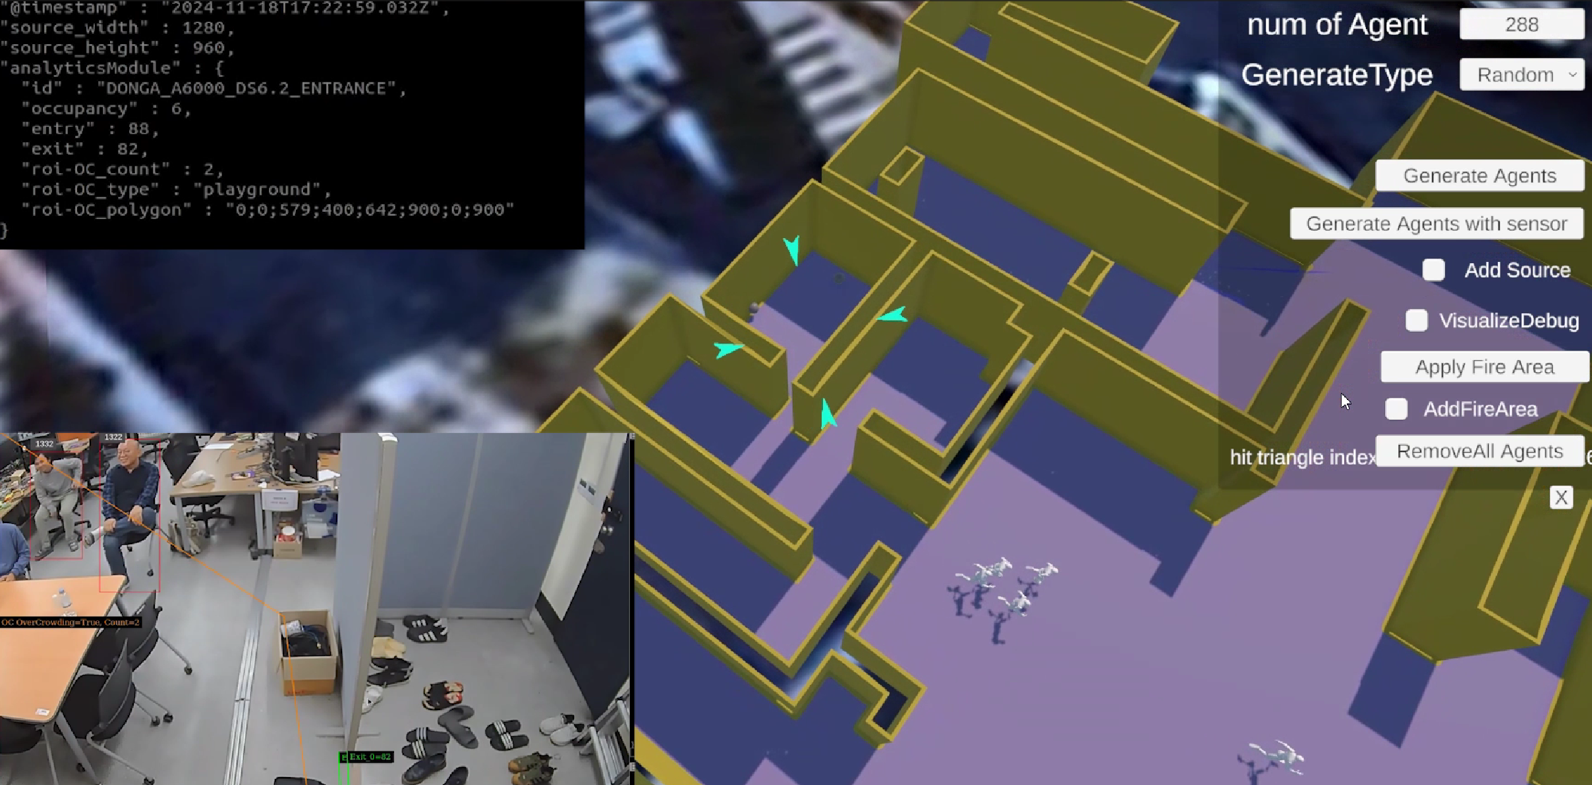
03
연구개발 과제의 추진전략·방법 및 추진체계
복합재난 예측∙대응을 위한 계층적 Agentic AI 기반
디지털 트윈 플랫폼 개발
주관기관 역량
➎ 사하구청 디지털 트윈 실증
표준 BIM데이터 기반 사하구청 디지털 트윈
사하구청 화재 대피 군중 시뮬레이터(자체개발) 2025(평상시)
화재(연기) 확산 물리 시뮬레이션(FDS)
실시간 상황 반영 화재 대피 군중 시뮬레이터 (자체개발)2025(평상시)

Slide 33
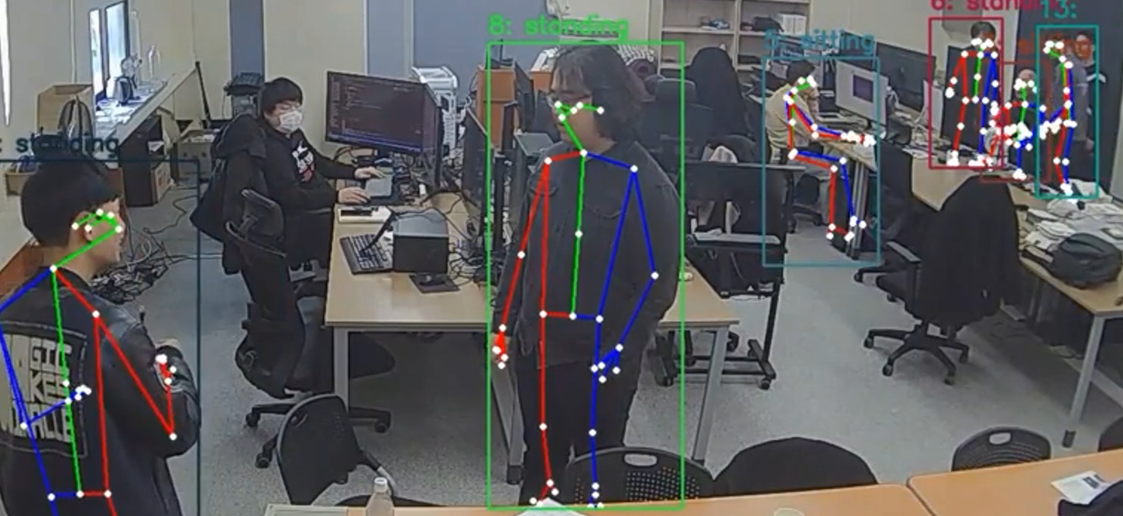
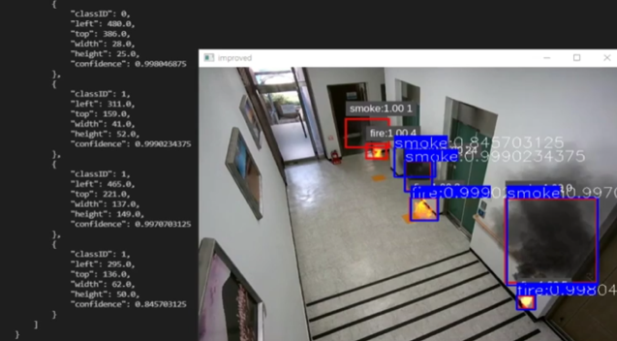
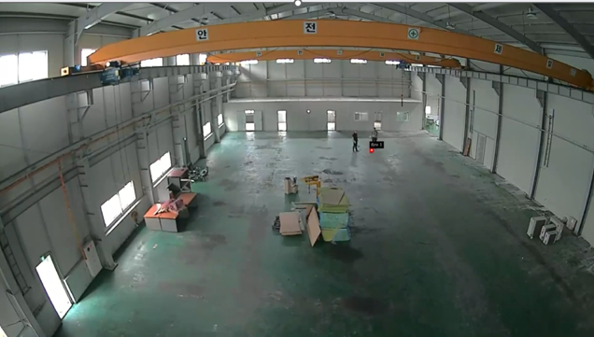
03
연구개발 과제의 추진전략·방법 및 추진체계
복합재난 예측∙대응을 위한 계층적 Agentic AI 기반
디지털 트윈 플랫폼 개발
주관기관 역량
➏ 고품질(15pixel) 오브젝트 검출(화재, 연기, 사람) AIOT 추론 엔진(AI센서) 기술 확보
고품질사람 동작 상태 인식 기술 확보
사하구청 가상 화재 시뮬레이션(멀티모달 데이터생성)
공장 조기 화재 검출 시뮬레이션

Slide 34
04
부록
복합재난 프로젝트 참고자료

Slide 35
04
참고자료
복합재난 예측∙대응을 위한 계층적 Agentic AI 기반
디지털 트윈 플랫폼 개발

Slide 36
감사합니다
동아대학교 AI·디지털트윈·SW실증센터
동아대학교 ESG지역혁신연구소

